Slide 1

Clase 21. Programación Backend
Trabajo con datos:
Diseño de mocks

Slide 2


Comprender la técnica TDD ?.
Entender el concepto de API y Mocking.
Utilizar Faker.js para la generación de Mocking de datos.
Realizar un servidor mocking basado en Node.js y Faker.js.
OBJETIVOS DE LA CLASE

Slide 3

CRONOGRAMA DEL CURSO
Clase 20
Clase 21
Clase 22
DBaaS
Trabajo con datos: Mocks
Trabajo con datos: Normaliación

Slide 4


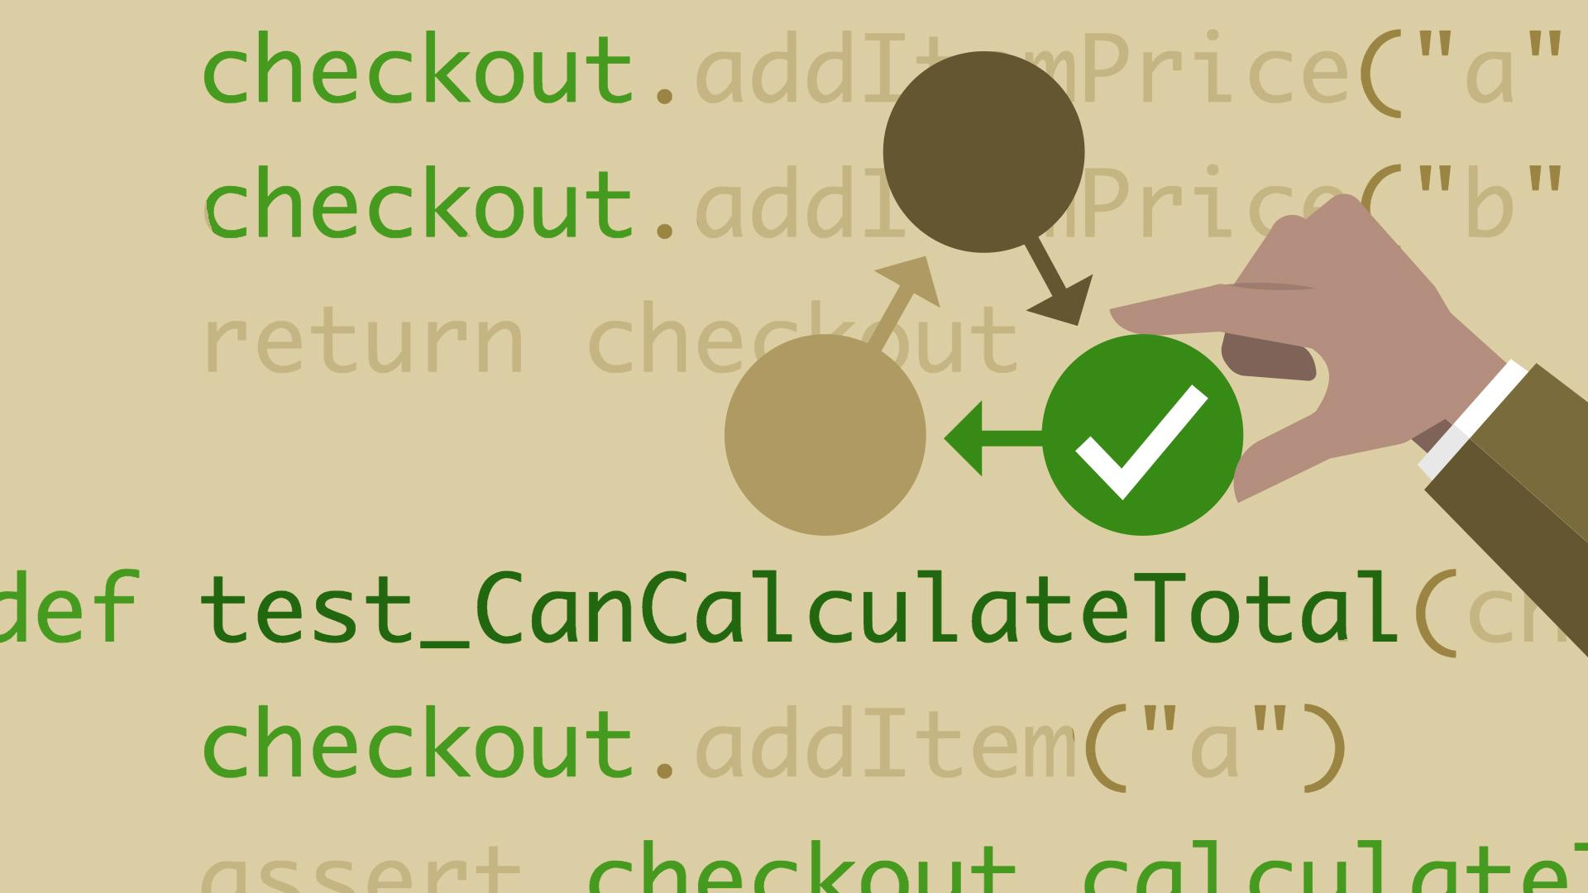
TDD

Slide 5


*preguntar si alguna vez hicieron testing.
¿Que es TDD?
TDD o Test-Driven Development (desarrollo dirigido por tests) es una práctica de programación que consiste en escribir primero las pruebas (generalmente unitarias), después escribir el código fuente que pase la prueba satisfactoriamente y, por último, refactorizar el código escrito.
Con esta práctica se consigue entre otras cosas un código más robusto, más seguro, mantenible y una mayor rapidez en el desarrollo.

Slide 6

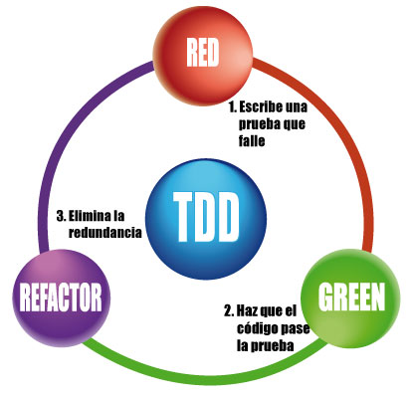
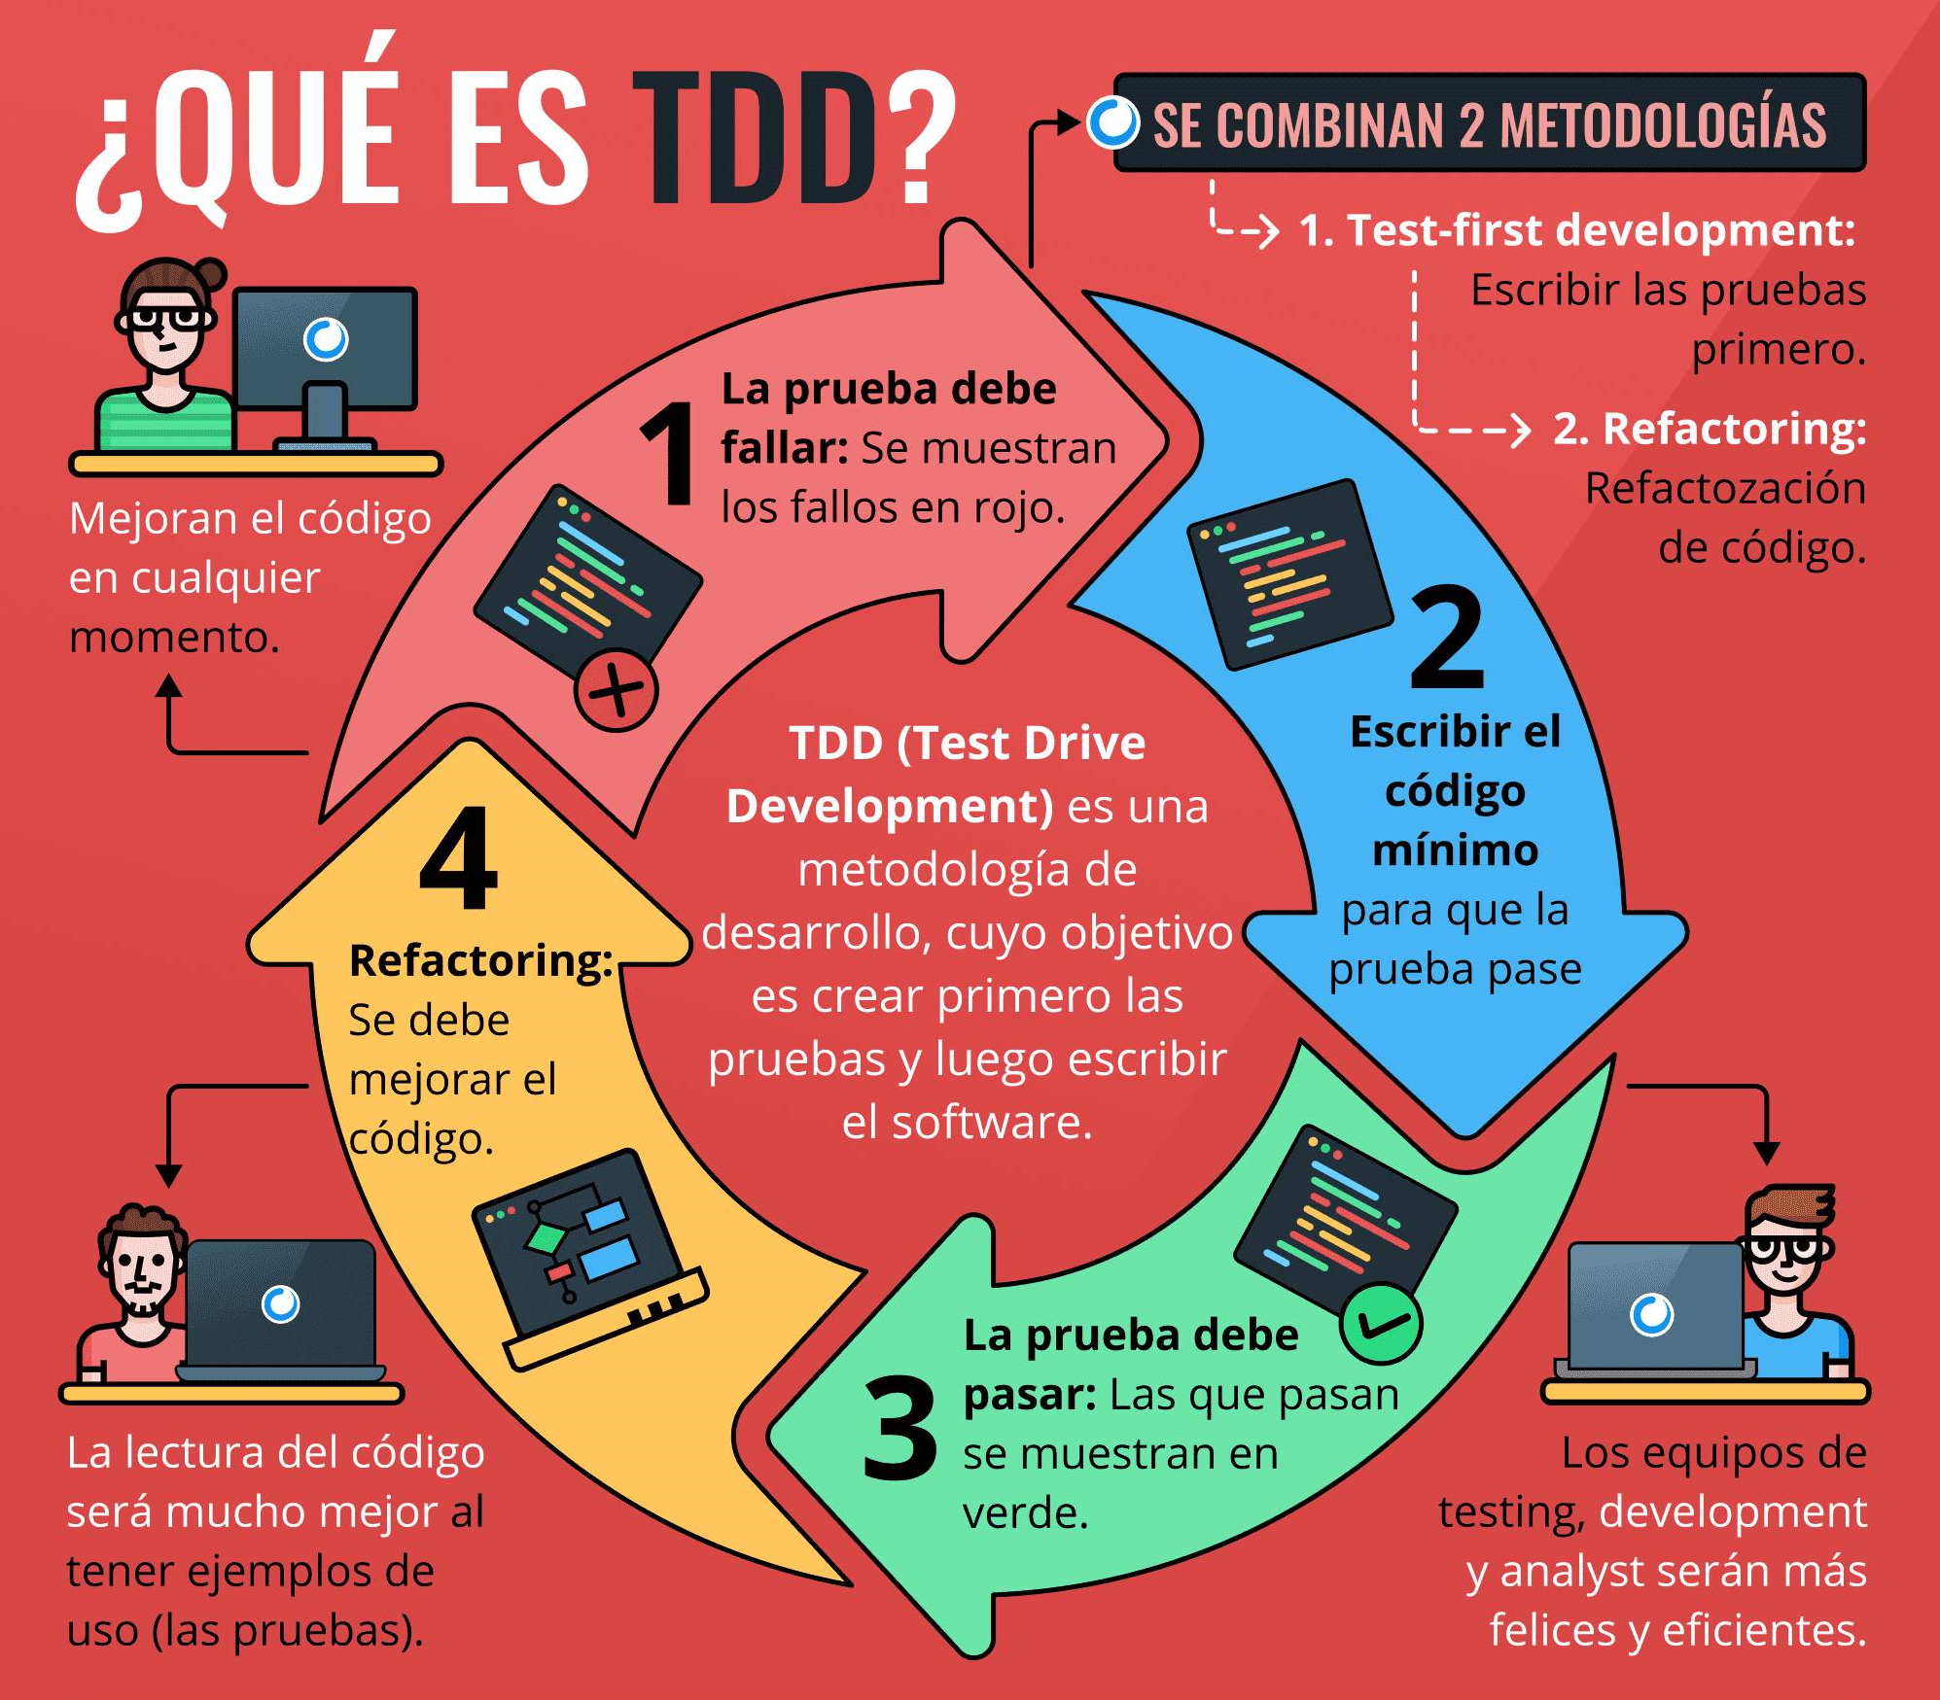
Esquemas de concepto

Slide 7
Ejemplo TDD:
Algoritmo Calculadora
Fuente: Alfred Mut - bolufer blog

Slide 8

Supongamos que el cliente nos pide que desarrollemos una calculadora que sume números.
Acordamos que el criterio de aceptación sería que si introduces en la calculadora dos números y le das a la operación de suma, la calculadora te muestra el resultado de la suma en la pantalla.
Partiendo de este criterio, comenzamos a definir el funcionamiento del algoritmo de suma y convertimos el criterio de aceptación en una prueba concreta. Por ejemplo: un algoritmo al que al introducir 3 y 5 devuelve 8:
function testSuma() { assertEquals(8, Calculadora.suma(3,5)); }

Slide 9
Análisis del último paso
Es el punto es el más importante del TDD y que supone un cambio de mentalidad: primero escribo cómo debe funcionar mi programa y una vez que lo tengo claro, paso a codificarlo.
Al escribir el test estamos diseñando cómo va a funcionar el software.
Para cubrir la prueba vamos a necesitar una clase ‘Calculadora’ con una función que se llame ‘Suma’ y que tenga dos parámetros.
Esta clase todavía no existe pero cuando la creemos, sabremos cómo va a funcionar. Por supuesto, si intentamos pasar este test nos dará un error, porque la clase Calculadora aún no existe.

Slide 10
Escritura del código y prueba
Ahora pasamos a escribir el código de la clase. Será fácil, porque ya sabemos exactamente cómo se va a comportar:
class Calculadora {
static suma (a, b) {
const resultado = a + b;
return resultado ;
}
}
Ejecutamos la prueba y ya tenemos el código funcionado con la prueba pasada.

Slide 11
Refactorización
Una vez que todo esté funcionando, pasamos a refactorizar y a eliminar código duplicado. Este ejemplo es sencillo y en un caso real no haríamos tantos pasos para algo tan evidente, pero el código mejorado podría ser:
class Calculadora {
static suma (a, b) {
return a+b;
}
}

Slide 12
Detalles a tener en cuenta
Es importante pasar todos los tests después de refactorizar por si nos hemos olvidado de algo.
Ahora deberíamos volver al punto 3 con tests más complicados y repetir el proceso. Por ejemplo, podríamos hacer que el algoritmo admita sumar números decimales.
Esta forma de trabajar es también muy buena para entender el código. La calidad del diseño de un software está también relacionada con el conocimiento del equipo de desarrollo en relación al dominio en cuestión.

Slide 13

El mock de APIs

Slide 14
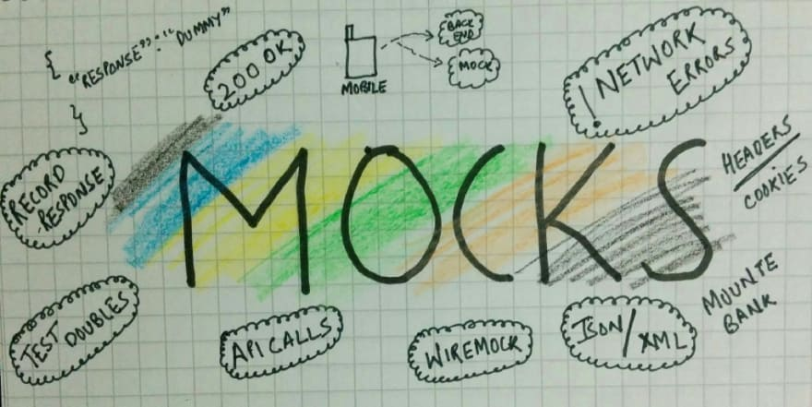
¿Qué es Mocking y Mock?
Mocking es la técnica utilizada para simular objetos en memoria con la finalidad de poder ejecutar pruebas unitarias.
Los Mocks son objetos preprogramados con expectativas que forman una especificación de las llamadas que se espera recibir.
Los Mocks se pueden servir desde un servidor web a través de una
Mock API.
Mocking means creating a fake version of an external or internal service that can stand in for the real one, helping your tests run more quickly and more reliably. When your implementation interacts with an object's properties, rather than its function or behavior, a mock can be used.

Slide 15
Mocks y TDD

Slide 16

Utilizando los Mocks en TDD
Al trabajar con TDD nos encontramos con la dependencia de ciertos elementos que pueden estar fuera de contexto con el sistema que queremos probar.
Algunas dependencias pueden traer efectos colaterales sobre el resultado de las pruebas, lo que se traduce en futuros errores. Incluso pueden no estar (todavía) implementadas, al estar el sistema en una fase temprana de desarrollo.
Para resolver este problema, reemplazamos las dependencias por los mocks. Así se devolverán los resultados esperados para hacer las peticiones a dichas dependencias, sin realizar ninguna operación real o compleja.
Nos podemos valer de un servidor de mocks que imita el comportamiento de nuestro servidor real, devolviendo datos de prueba o datos esperados tras las peticiones que queremos poner a prueba.

Slide 17
Mocks y API

Slide 18

Mocks implementados en una API
Los mocks de API son una herramienta muy potente que permite desarrollar y probar el front-end como un componente independiente del back-end, facilitando y reduciendo tiempos de desarrollo, y aumentando la productividad del equipo.
Un mock del servidor es sumamente útil para el equipo de desarrolladores que trabaja en la interfaz del usuario, ya que responde preguntas triviales y permite avanzar notablemente sin depender del desarrollo del backend
De esta manera se evita tener que esperar a que el servidor esté terminado para poder empezar a desarrollar el frontend.

Slide 19
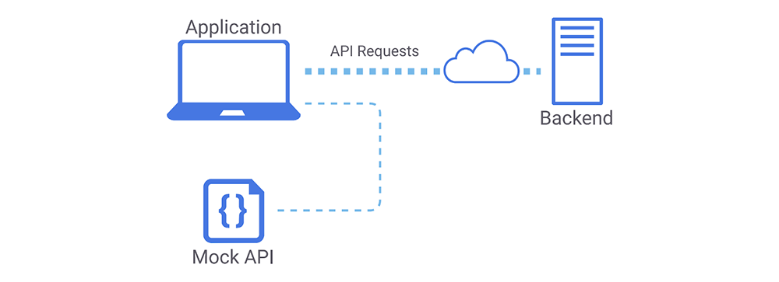
Mocks implementados en una API
La mock API debe estar bien diseñada y documentada. Si hay errores en la especificación, habrá disparidad en el comportamiento de los mocks, causando que el frontend no termine de encajar cuando se haga el cambio al backend real.

Slide 20

Random array
Tiempo: 10 minutos

Slide 21

Desarrollar un servidor basado en Node.js y express que para la ruta '/test' responda con un array de 10 objetos, con el siguiente formato:
[{
nombre: '',
apellido: '',
color: ''
}, …, …, …]
Los objetos generados tendrán un valor aleatorio para cada uno de sus campos. El valor será obtenido de los siguientes arrays:
const nombres = ['Luis', 'Lucía', 'Juan', 'Augusto', 'Ana']
const apellidos = ['Pieres', 'Cacurri', 'Bezzola', 'Alberca', 'Mei']
const colores = ['rojo', 'verde', 'azul', 'amarillo', 'magenta']
Con cada request se obtendrán valores diferentes.

Slide 22
FAKER.js

Slide 23


FAKER.js
Faker.js es una librería Javascript que nos permite generar varios tipos de datos aleatorios como nombres, dirección de correo electrónico, perfil de avatar, dirección, cuenta bancaria, empresa, título del trabajo y mucho más.
Faker.js se puede utilizar dentro de un proyecto Node.js para generar un mocking de datos para ser servidos desde un proyecto implementado con Express.
Se instala en un proyecto Node.js es a través del comando npm i faker
A continuación veremos un ejemplo de uso

Slide 24
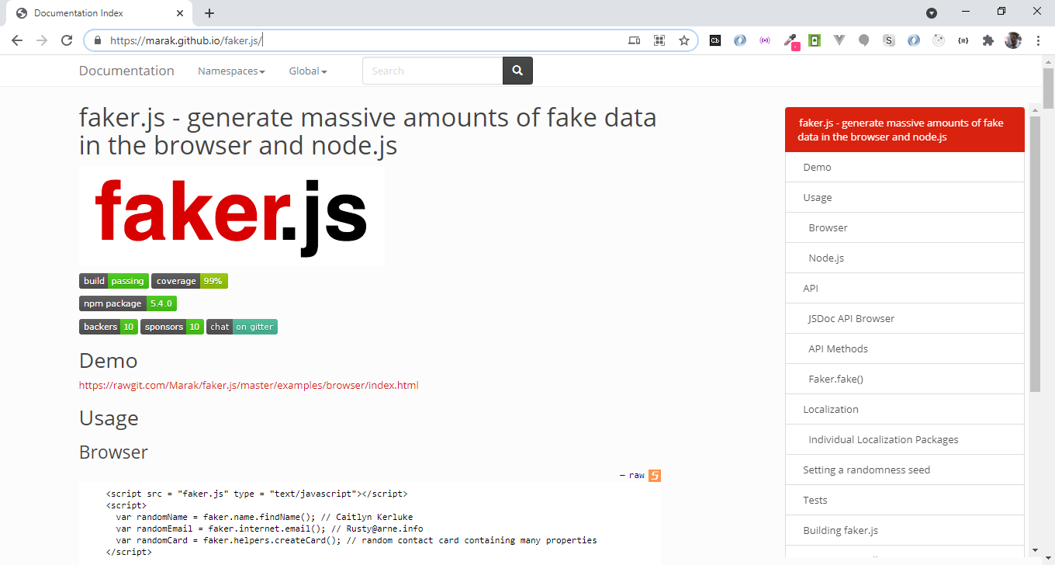
Faker website: https://marak.github.io/faker.js/

Slide 25

FAKER.js: ejemplo de uso
Este código nos permite crear un archivo test.csv con información de relleno
import faker from 'faker'
faker.locale = 'es'
const { name, internet, random } = faker
import { writeFile } from 'fs'
let str = 'NOMBRE;APELLIDO;EMAIL;TRABAJO;LUGAR\n'
for (let i = 0; i < 100; i++) {
str += name.firstName() +
';' + name.lastName() +
';' + internet.email() +
';' + name.jobTitle() +
';' + random.locale() +
'\n'
}
writeFile('./test.csv', str, err => {
if (err) console.log(err);
console.log('archivo guardado')
})

Slide 26
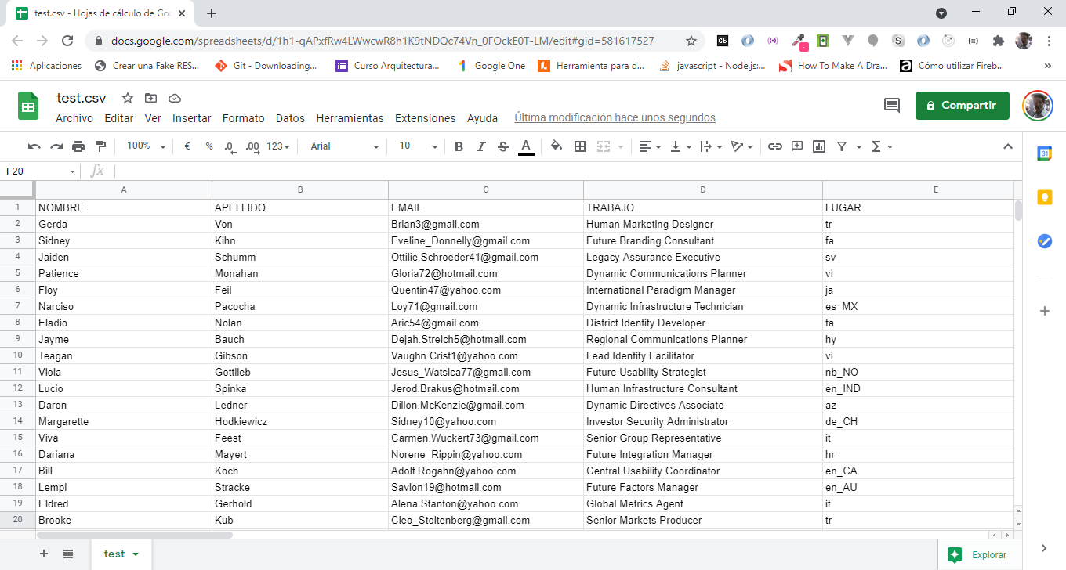
FAKER.js: ejemplo de uso

Slide 27
Random array con Faker
Tiempo: 10 minutos

Slide 28
Reformar el ejercicio anterior utilizado Faker para generar los objetos con datos aleatorios en español.
A la ruta '/test' se le podrá pasar por query params la cantidad de objetos a generar.
Ej: '/test?cant=30'.
De no pasarle ningún valor, producirá 10 objetos.
Incorporarle id a cada uno de los objetos generados en forma incremental, empezando por 1.

Slide 29

☕
BREAK
¡5/10 MINUTOS Y VOLVEMOS!

Slide 30
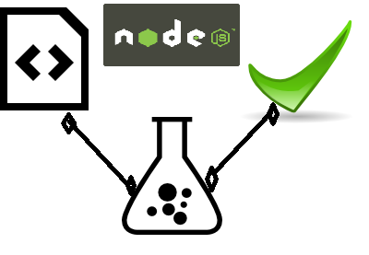
Servidor Mock API con Node.js

Slide 31
Servidor Mock REST API
con Node.js y Faker.js

Slide 32

Acciones del servidor
El proyecto tiene cinco rutas:
POST /api/usuarios/popular?cant=n : si no específico cant me genera 50 objetos mock
GET /api/usuarios/:id? : con id me trae un mock; sin id devuelve todos los mocks
POST /api/usuarios : incorpora un nuevo mock
PUT /api/usuarios/:id : actualiza un mock total o parcialmente por campo
DELETE /api/usuarios/:id : borra un mock específico
Los usuarios tienen: nombre, email, website, e imagen.
Cada una puede generar, listar, incorporar, actualizar y borrar mocks.
Los datos son persistentes en memoria.

Slide 33
server
import express, { json } from 'express'
import usuariosRouter from './router/usuarios.js'
const app = express()
app.use(json())
app.use('/api/usuarios', usuariosRouter)
const PORT = 8080
const server = app.listen(PORT, () => {
console.log(`Servidor escuchando en el puerto ${PORT}`)
})
server.on('error', error => console.log(`Error en servidor: ${error}`))

Slide 34
router
import { Router } from 'express'
import ApiUsuariosMock from '../api/usuarios.js'
const apiUsuarios = new ApiUsuariosMock()
const router = Router()
router.post('/popular', async (req, res, next) => {
try {
res.json(await apiUsuarios.popular(req.query.cant))
} catch (err) {
next(err)
}
})
//...

Slide 35
router
//...
router.get('/', async (req, res, next) => {
try {
res.json(await apiUsuarios.listarAll())
} catch (err) {
next(err)
}
})
router.get('/:id', async (req, res, next) => {
try {
res.json(await apiUsuarios.listar(req.params.id))
} catch (err) {
next(err)
}
})
//...

Slide 36
router
//...
router.post('/', async (req, res, next) => {
try {
res.json(await apiUsuarios.guardar(req.body))
} catch (err) {
next(err)
}
})
router.put('/:id', async (req, res, next) => {
try {
res.json(await apiUsuarios.actualizar({ ...req.body, id: req.params.id }))
} catch (err) {
next(err)
}
})
//...

Slide 37
router
//...
router.delete('/:id', async (req, res, next) => {
try {
res.json(await apiUsuarios.borrar(req.params.id))
} catch (err) {
next(err)
}
})
//...

Slide 38
router
//...
router.use((err, req, res, next) => {
const erroresNoEncontrado = [
'Error al listar: elemento no encontrado',
'Error al actualizar: elemento no encontrado',
'Error al borrar: elemento no encontrado'
]
if (erroresNoEncontrado.includes(err.message)) {
res.status(404)
} else {
res.status(500)
}
res.json({ message: err.message })
})
export default router

Slide 39
api de prueba
import ContenedorMemoria from '../contenedores/ContenedorMemoria.js'
import { generarUsuario } from '../utils/generadorDeUsuarios.js'
import { generarId } from '../utils/generadorDeIds.js'
class ApiUsuariosMock extends ContenedorMemoria {
constructor() { super() }
popular(cant = 50) {
const nuevos = []
for (let i = 0; i < cant; i++) {
const nuevoUsuario = generarUsuario(generarId())
const guardado = this.guardar(nuevoUsuario)
nuevos.push(guardado)
}
return nuevos
}
}
export default ApiUsuariosMock

Slide 40
generador de usuarios de prueba
import faker from 'faker'
faker.locale = 'es'
function generarUsuario(id) {
return {
id,
nombre: faker.name.findName(),
email: faker.internet.email(),
website: faker.internet.url(),
image: faker.image.avatar(),
}
}
export { generarUsuario }

Slide 41

¿PREGUNTAS?

Slide 42
¡MUCHAS GRACIAS!
Resumen de lo visto en clase hoy:
TDD
Mock de APIs
Faker.js
Servidor Mock API con Node.js

Slide 43

OPINA Y VALORA ESTA CLASE

Slide 44
#DEMOCRATIZANDOLAEDUCACIÓN

